Slide 1
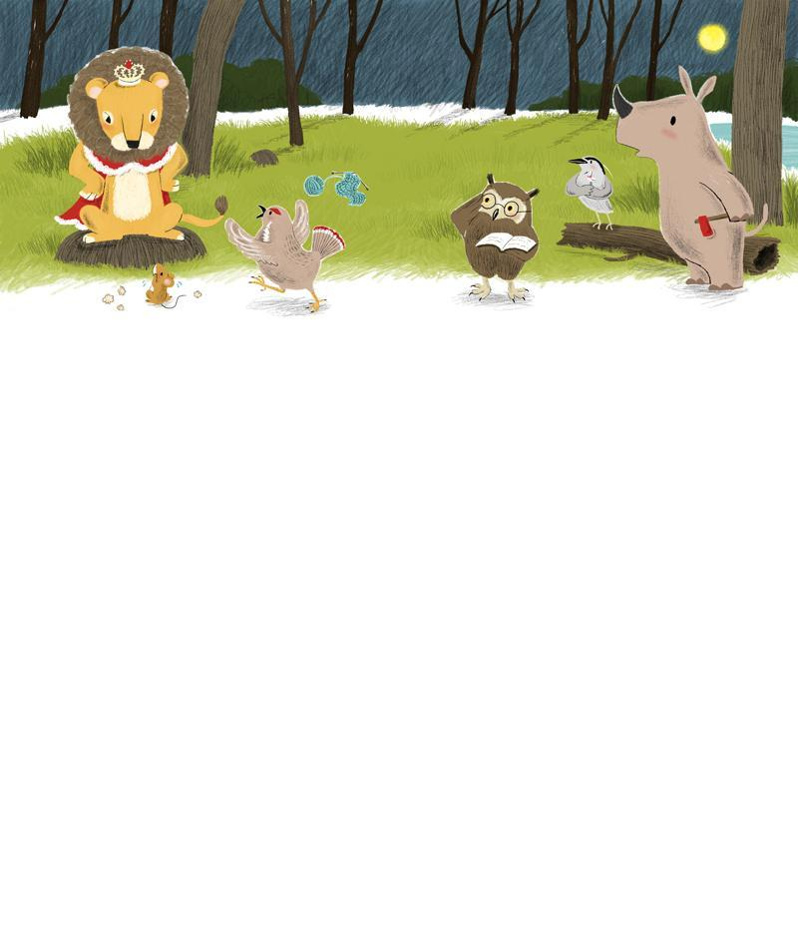
音樂皮克斯
陳曉嫻
通識教育中心教授兼中心主任
國立臺中教育大學

Slide 2
說個好故事
故事是作品的靈魂
故事主題是情節和形式的核心
視角
  從題材出發
  不從技術出發
  尋找相應的藝術媒材

Slide 3
好萊塢故事公式 1/2
電影編劇 Christopher Vogler
  「作家之路」The Writer’s Journey: Mythic Structure for Writers
  1992
三幕12階段
  啟程
  衝突
  結尾

Slide 4
好萊塢故事公式 2/2
啟程
平凡世界
衝突
遇上師傅
跨越第一道門檻
結尾
獎賞
回歸之路
歷險的召喚
拒絕召喚
試煉、盟友、敵人
進入洞穴最深處
苦難折磨
復甦
歸返

Slide 5
PIXAR Animation Studio
皮克斯動畫工作室
1979-1986 Lucas Film 繪圖部
1986 Steve Jobs 收購
2006 Disney 收購
19部動畫長片

Slide 6
皮克斯動畫
海底總動員（Finding Nemo）
玩具總動員（Toy Story）
怪獸電力公司（Monsters Inc.）
天外奇蹟（Up）
腦筋急轉彎（Inside Out）
可可夜總會（CoCo）

Slide 7
故事的目的
讓觀眾和主角一起踏上旅程
讓觀眾有可以歡呼和加油的對象
所有的故事都包含以下七個步驟

Slide 8
七個步驟
開場
展開
意外
轉折
奮鬥
成功
結局

Slide 9
故事公式七段落
從前從前，有一個…
每一天，他…
直到有一天，…
由於那件事，…
直到最後，…
從此以後，…
Once upon a time there was…
Everyday …
One day…
Because of that,…
Because of that,…
Until finally…
After and forever…

Slide 10
音樂敘事方式
故事接龍 vs 課堂（打擊）樂器（Classroom Instruments or Percussion Instruments）
激發創意的抽詞創作 vs 配樂 vs 律動
多種藝術的協作互動
  音樂 vs 舞蹈 vs 文學 vs 繪畫
用音樂強化故事→配樂
用音樂說故事→樂劇

Slide 11
配樂的差異化教學
音效的設計
歌曲的選用
古典音樂情境創造
音樂演奏
音樂創作

